Slide 1
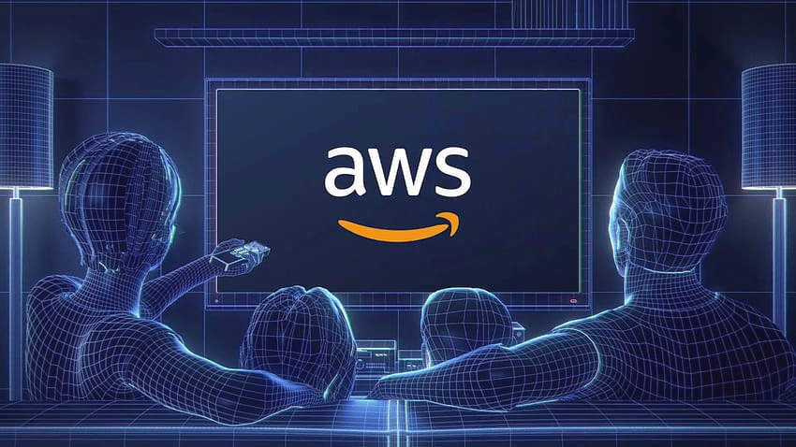
AWSの ネットワークと
セキュリティ

Slide 2


目次
①VPCとは
②ネットワーク構築(実践)
③ネットワークにサーバを建てる(実践)
④資格試験ポイント(ネットワーク)
⑤AWSのセキュリティ
⑥資格試験ポイント(セキュリティ)

Slide 3
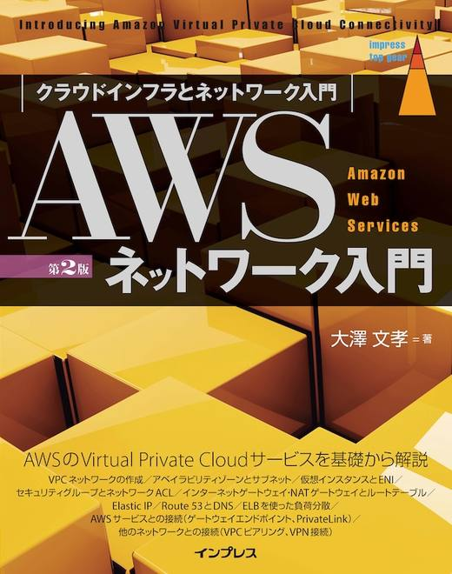
AWSのネットワークとは
AWSでプライベートネットワークを作成する際の基礎についてお話します。ネットワーク分野はAWS(CLP)の試験において必須となる部分です。

Slide 4
①VPCとは

Slide 5
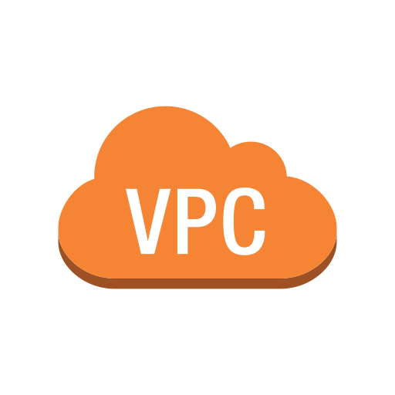
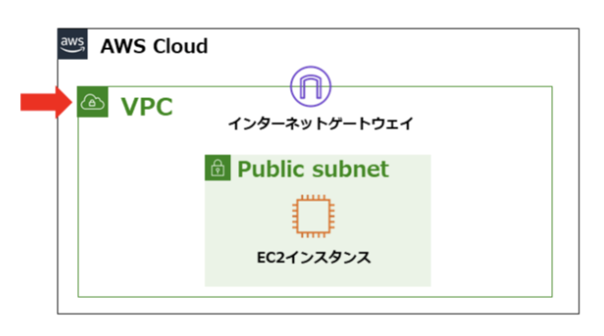
VPCとは
Amazon VPC(Virtual Private Cloud)とは、AWSアカウント毎に構築できる仮想ネットワークです。
EC2やRDSなどのサービスを立ち上げる際はかならず作成したVPCを指定し、その中に設置します。

Slide 6
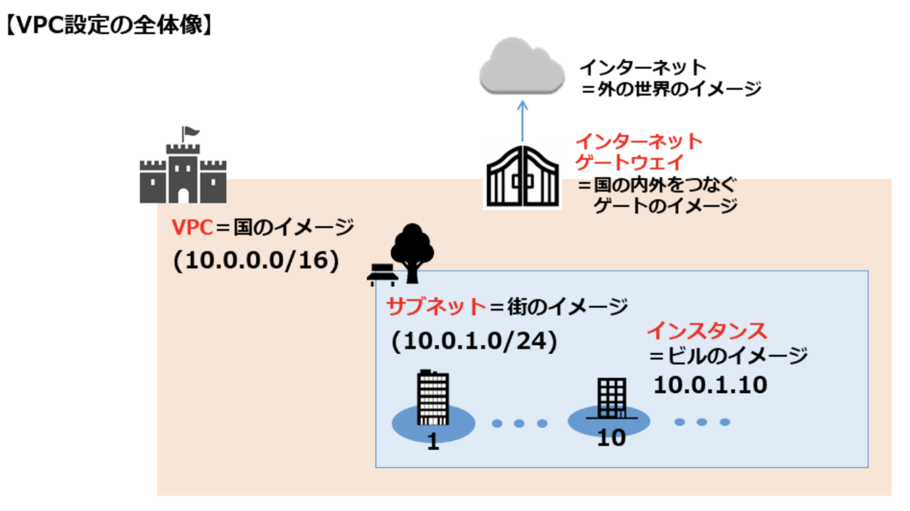
VPCの要素と全体像
VPC(仮想ネットワーク)を構成する要素を説明します。

Slide 7
(前提知識)VPCを構成する要素
1. VPC AWSアカウント内に専用のネットワークを作成でき、このネットワーク内に「EC2」などのAWSリソースを配置できる
2. サブネット VPCのIPアドレスの範囲を指します。 AWSリソースをサブネットに割り当てることで、それらのAWSリソースは、サブネットのネットワーク内で起動させることができる

Slide 8
(前提知識)VPCを構成する要素
3. ゲートウェイ 作成したVPC外のネットワークとデータなどのやり取りする際、中継する役割を担うルータのようなもの
4. ルートテーブル VPCを利用する場合は一連のルールに従い、ルートと呼ばれるネットワーク経路を選択します。そのルールの記載されたテーブルを、ルートテーブルと言います。ルートテーブルには、ゲートウェイからのネットワークトラフィックをトラフィックに応じて経路設定します。

Slide 9
(前提知識)CIDR表記について
プライベートIPのネットワーク部とホスト部の範囲を指定する表記です。
・ネットワーク部：IPが属しているネットワークを識別する部分 ・ホスト部：サーバがネットワークのどこに属しているか識別する部分 ・CIDR番号：IPのネットワーク部の範囲指定
例えば・・「IPアドレス/ネットワーク部のビット数」
10進数
2進数
255.255.255.0/24 → 11111111.11111111.11111111.00000000/24
ネットワーク部
ホスト部
CIDR

Slide 10
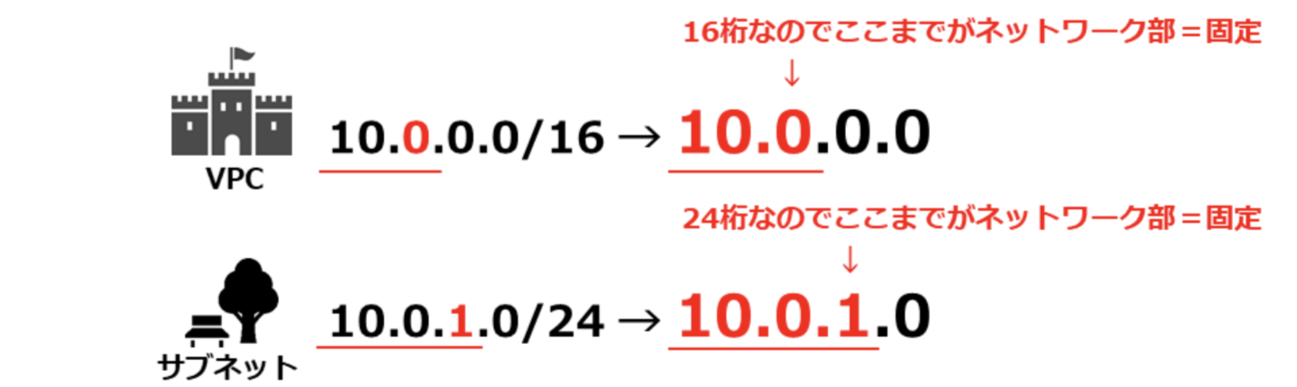
AWSでのプライベートIPのつけ方
VPC内におけるIPの設定方法について

Slide 11

AWSでのプライベートIPのつけ方
例えば・・
VPC 10.0.0.0/16
サブネット① 10.0.1.0/24
サブネット② 10.0.2.0/24
インスタンス①-1
10.0.1.1/32
インスタンス①-2
10.0.1.2/32
インスタンス②-1
10.0.2.1/32
インスタンス②-2
10.0.2.2/32

Slide 12
②ネットワーク構築(実践)

Slide 13
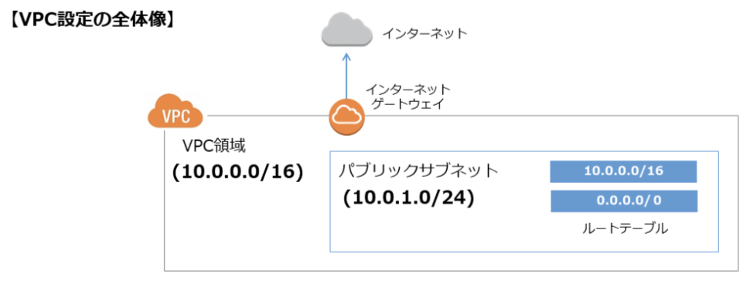
VPCの構築手順
作業の流れ
1. VPC作成 2. サブネット作成 3. ゲートウェイ作成
4. ルートテーブル設定

Slide 14
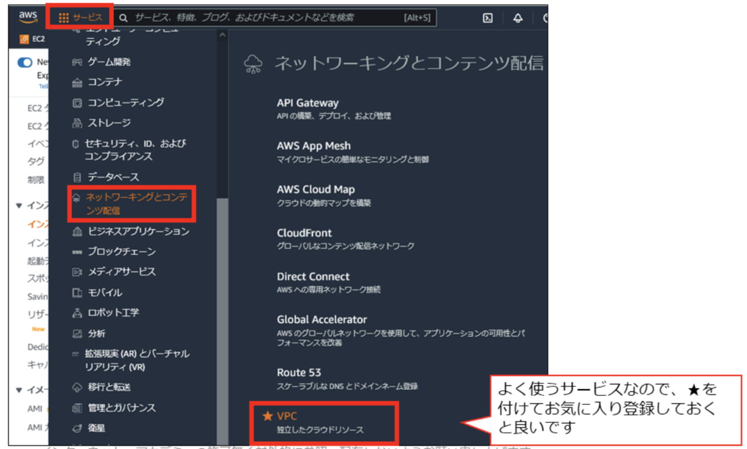
VPCの構築手順
1. VPC作成

Slide 15
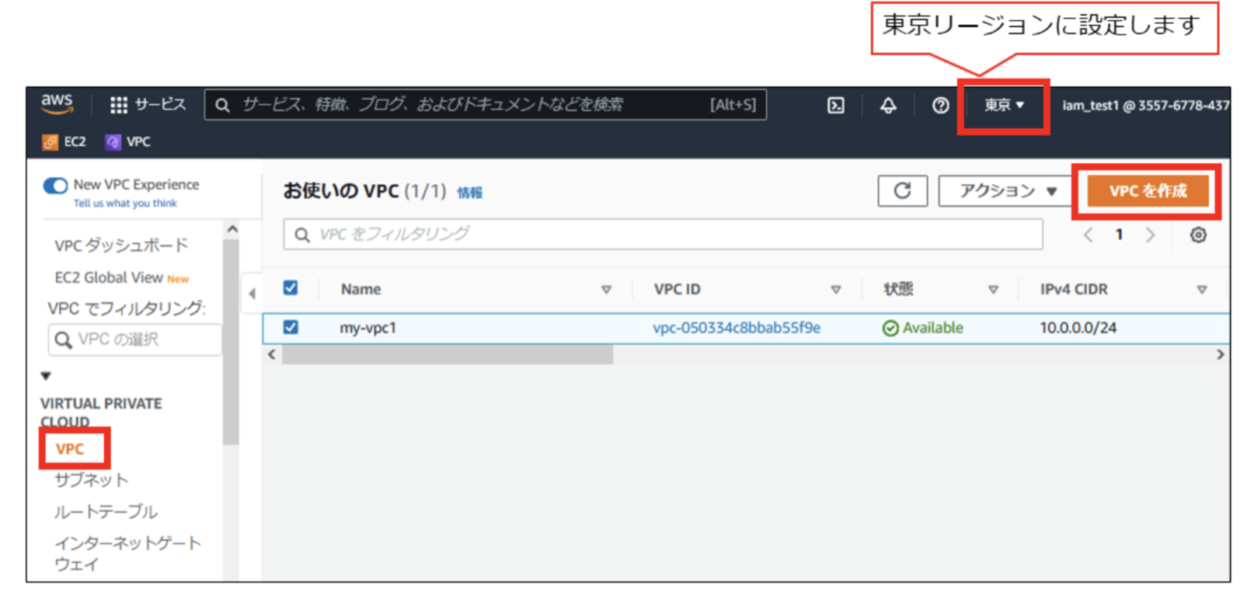
VPCの構築手順
1. VPC作成

Slide 16
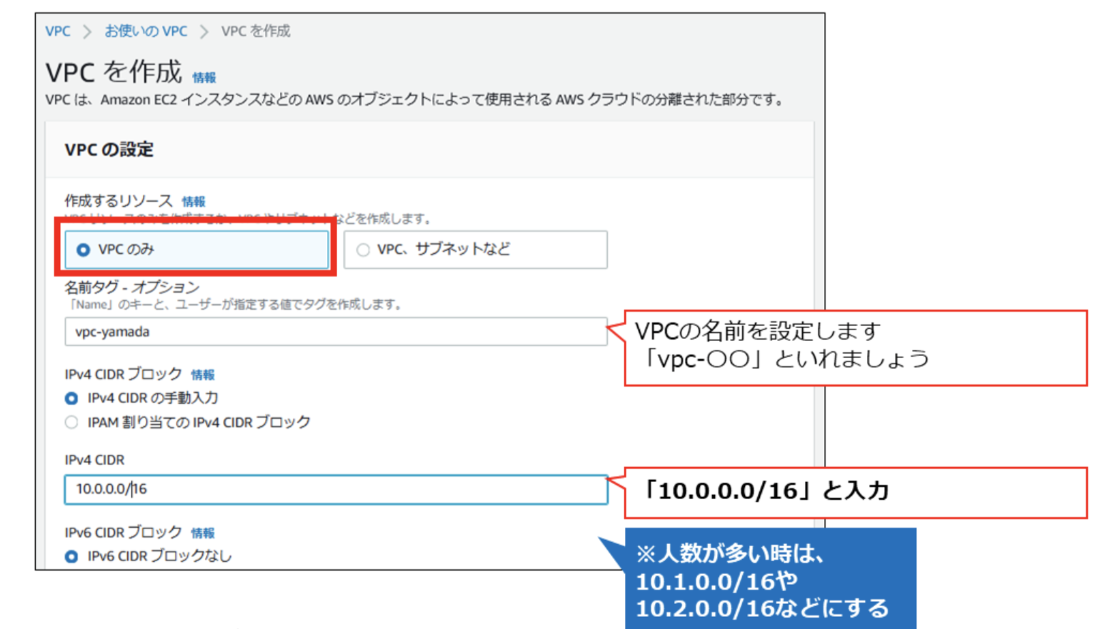
VPCの構築手順
1. VPC作成

Slide 17
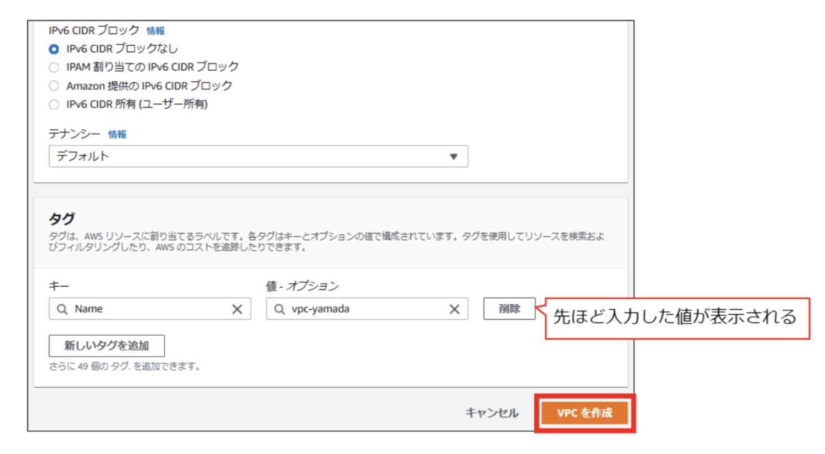
VPCの構築手順
1. VPC作成

Slide 18
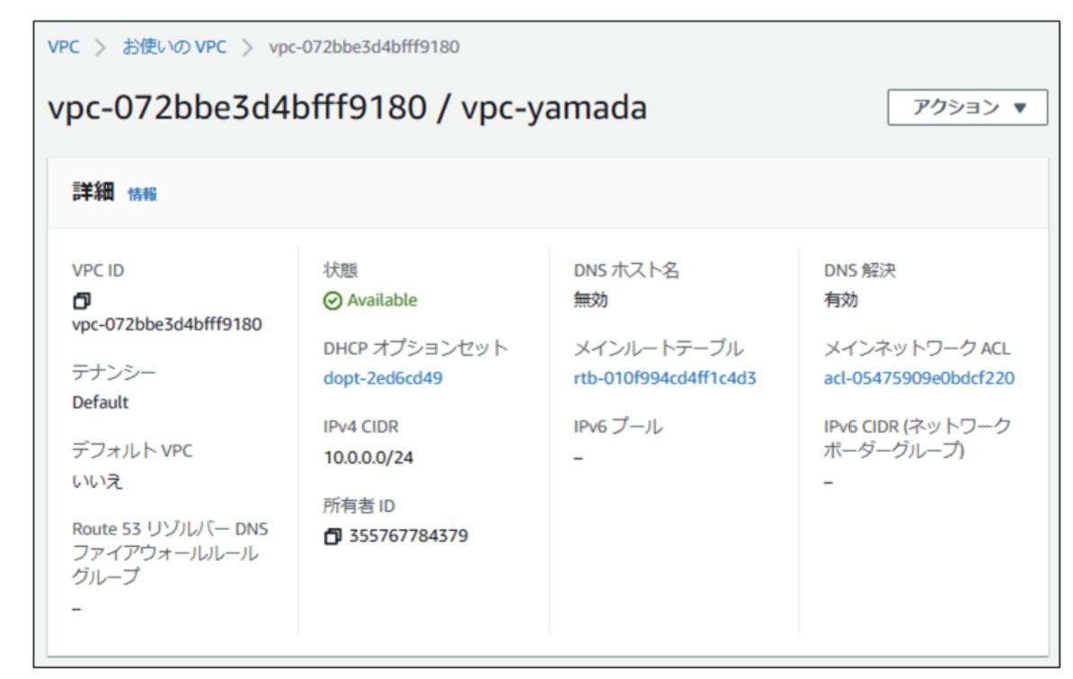
VPCの構築手順
1. VPC作成
作成完了すると以下の画面になります

Slide 19
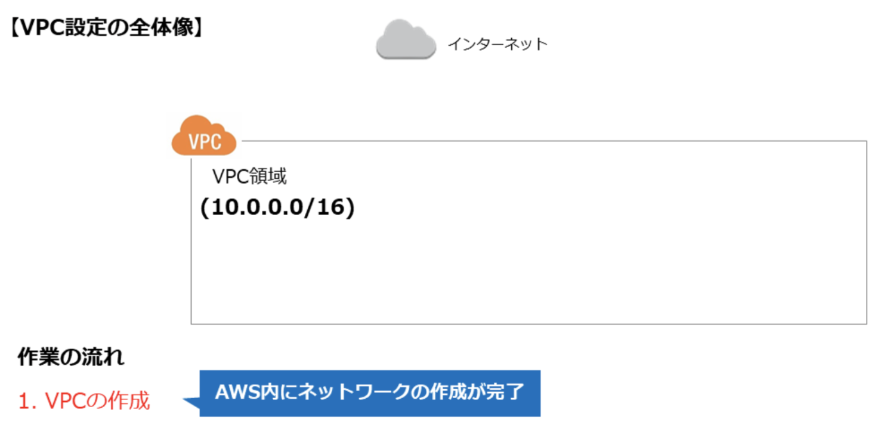
VPCの構築手順
1. VPC作成

Slide 20
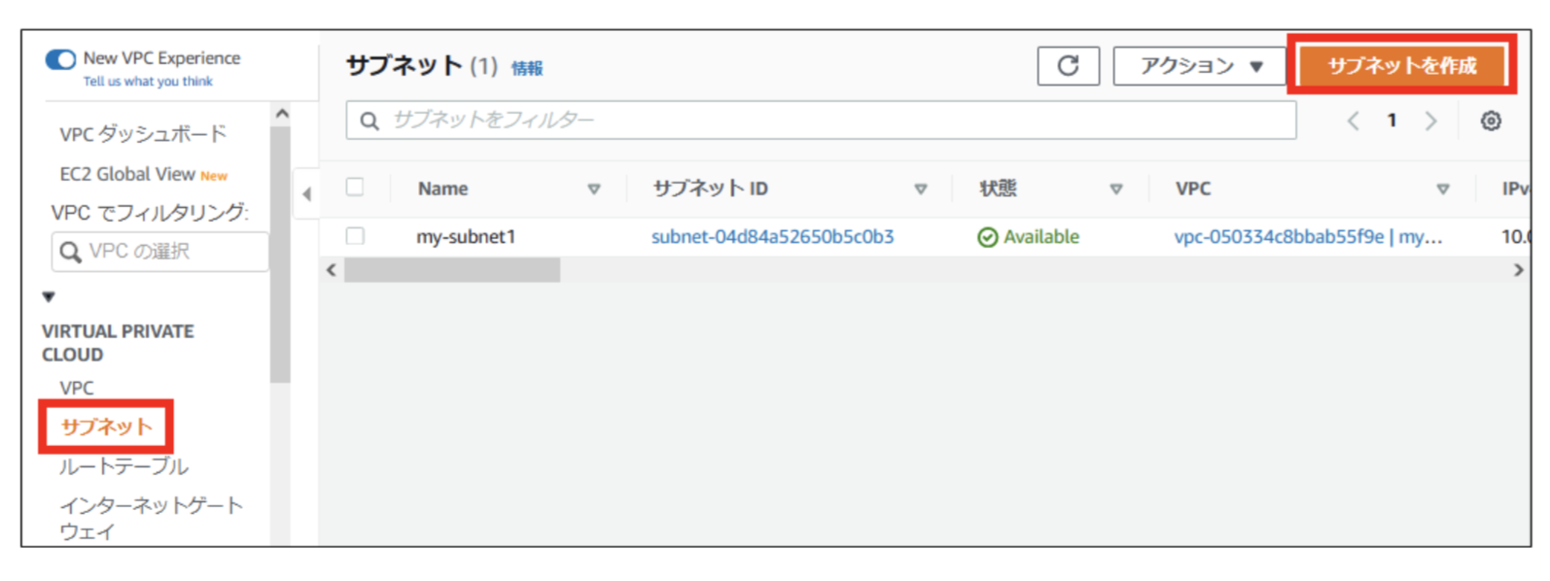
VPCの構築手順
2. サブネット作成

Slide 21
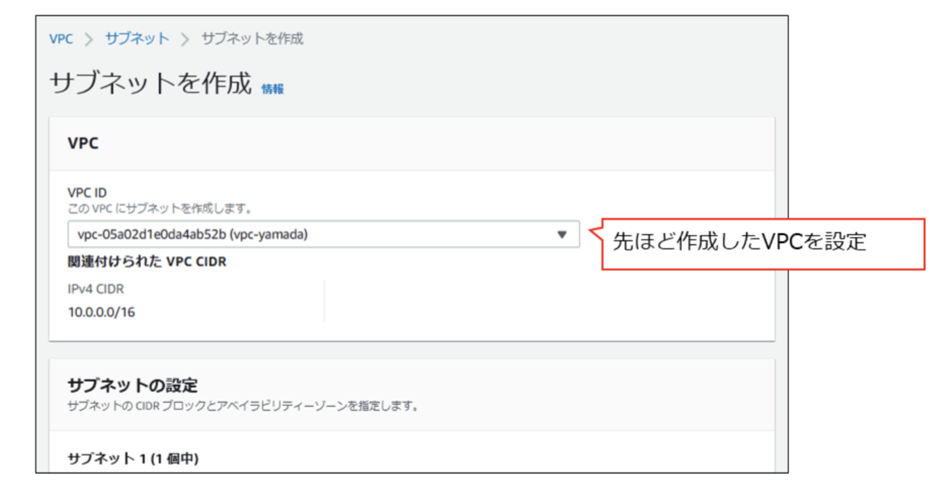
VPCの構築手順
2. サブネット作成

Slide 22
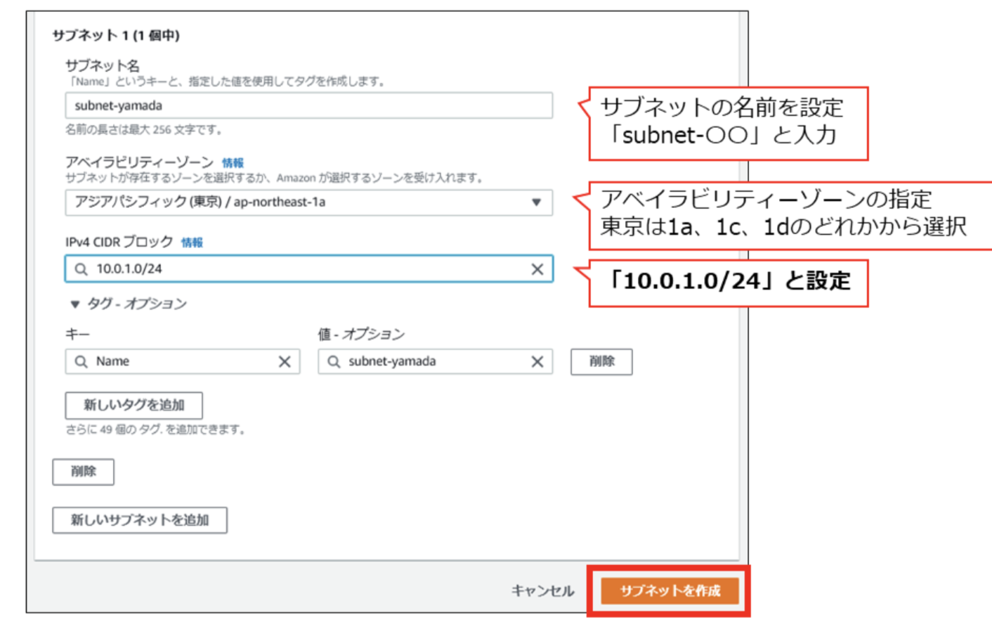
VPCの構築手順
2. サブネット作成

Slide 23
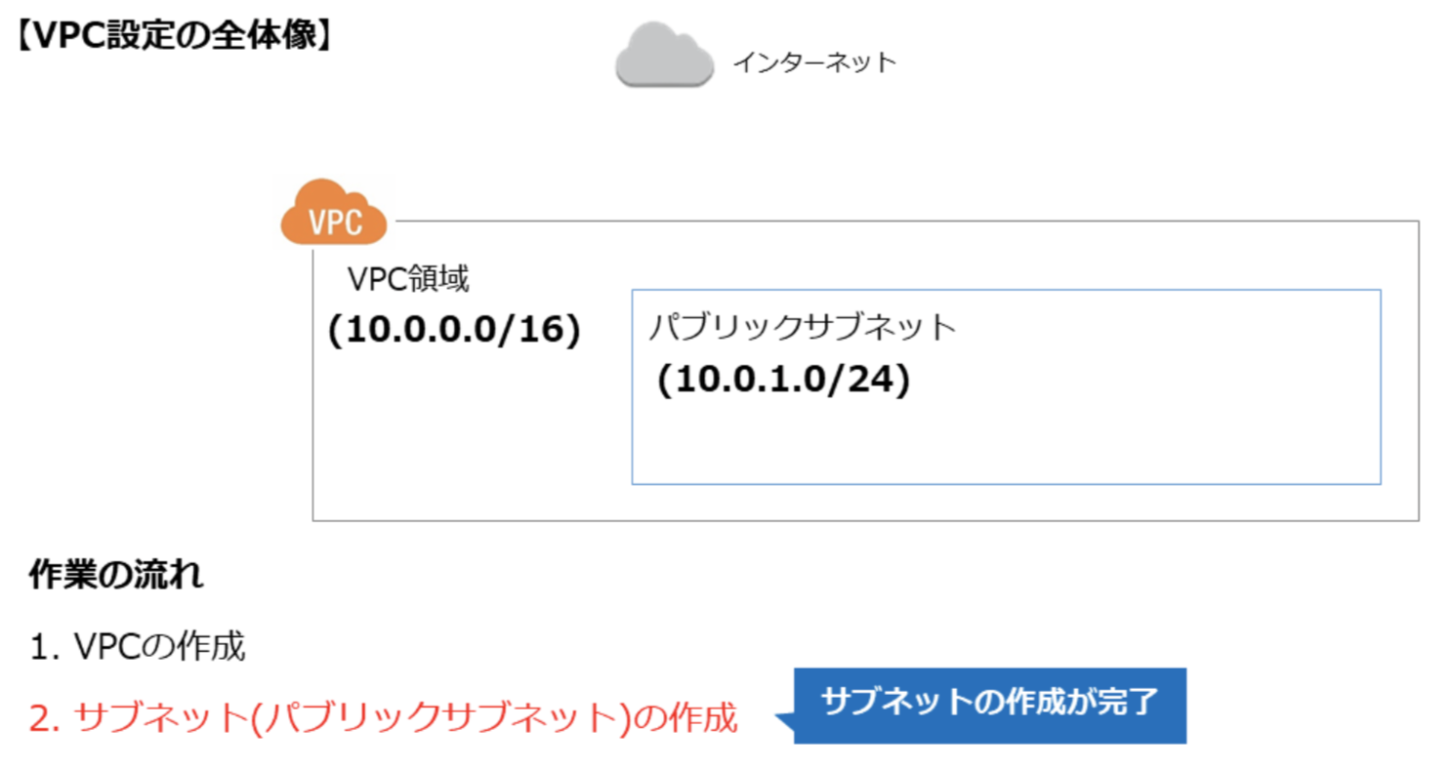
VPCの構築手順
2. サブネット作成

Slide 24
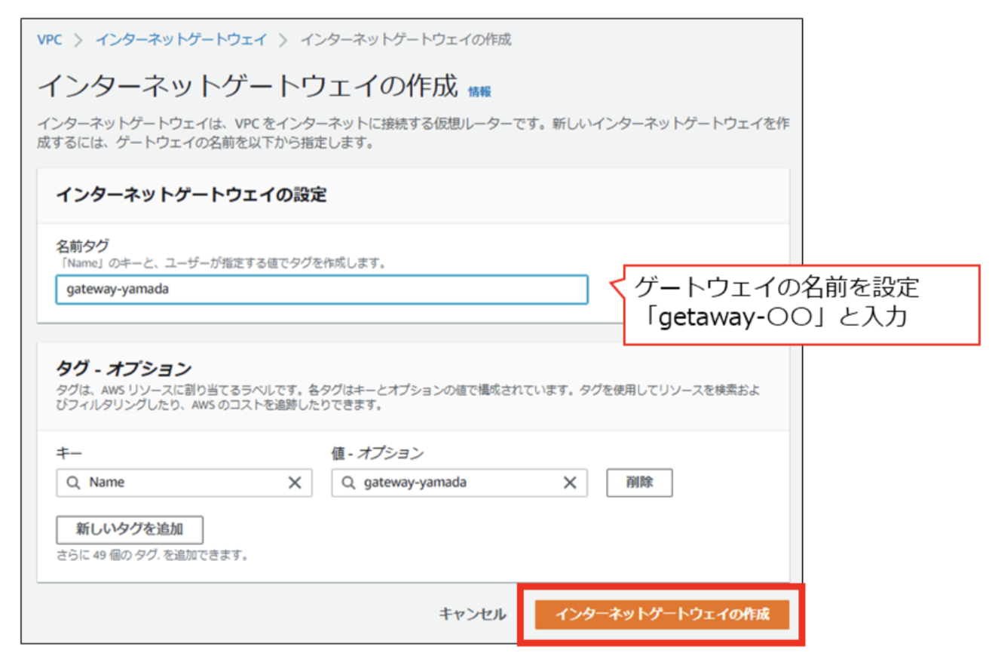
VPCの構築手順
3. ゲートウェイ作成

Slide 25
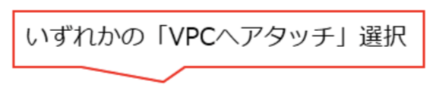
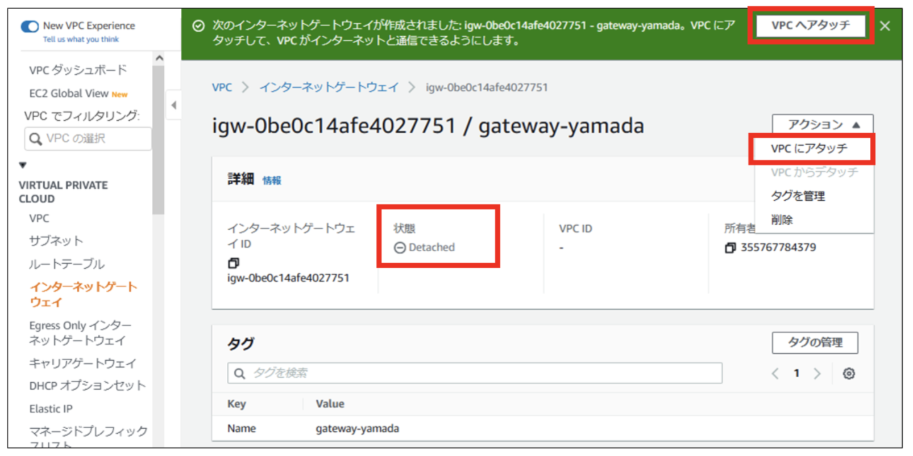
VPCの構築手順
3. ゲートウェイ作成

Slide 26
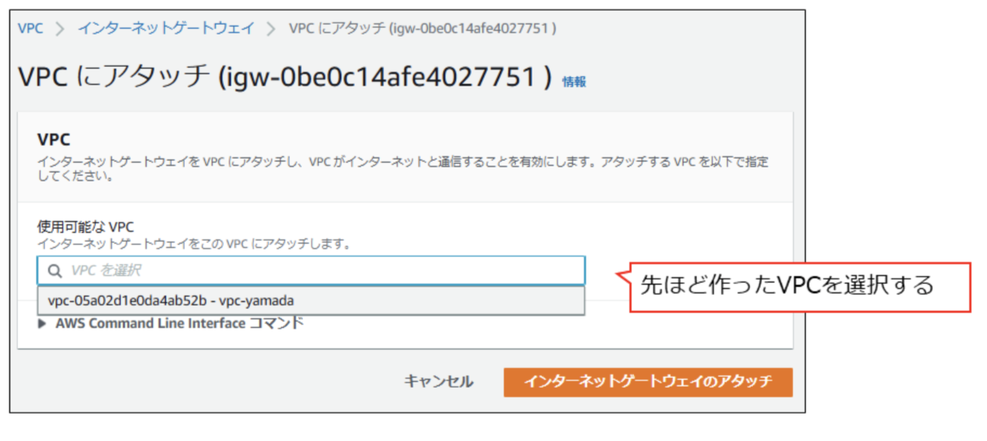
VPCの構築手順
3. ゲートウェイ作成

Slide 27
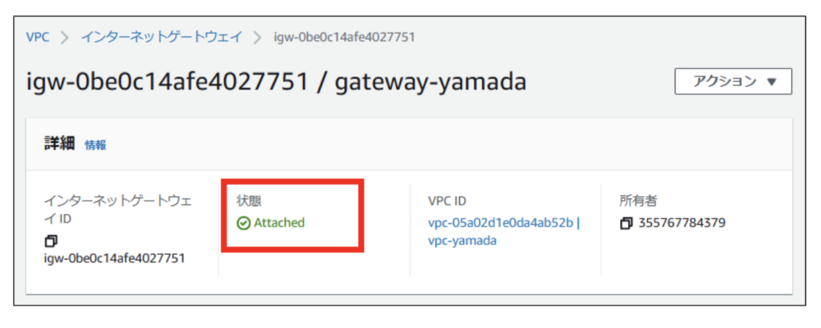
VPCの構築手順
3. ゲートウェイ作成
VPCへのアタッチが完了

Slide 28
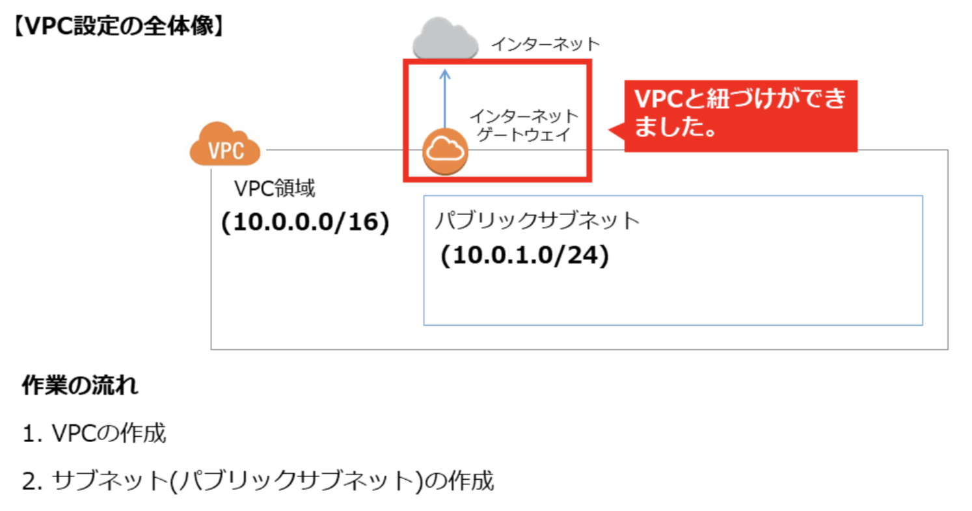
VPCの構築手順
3. ゲートウェイ作成
3. ゲートウェイ作成

Slide 29
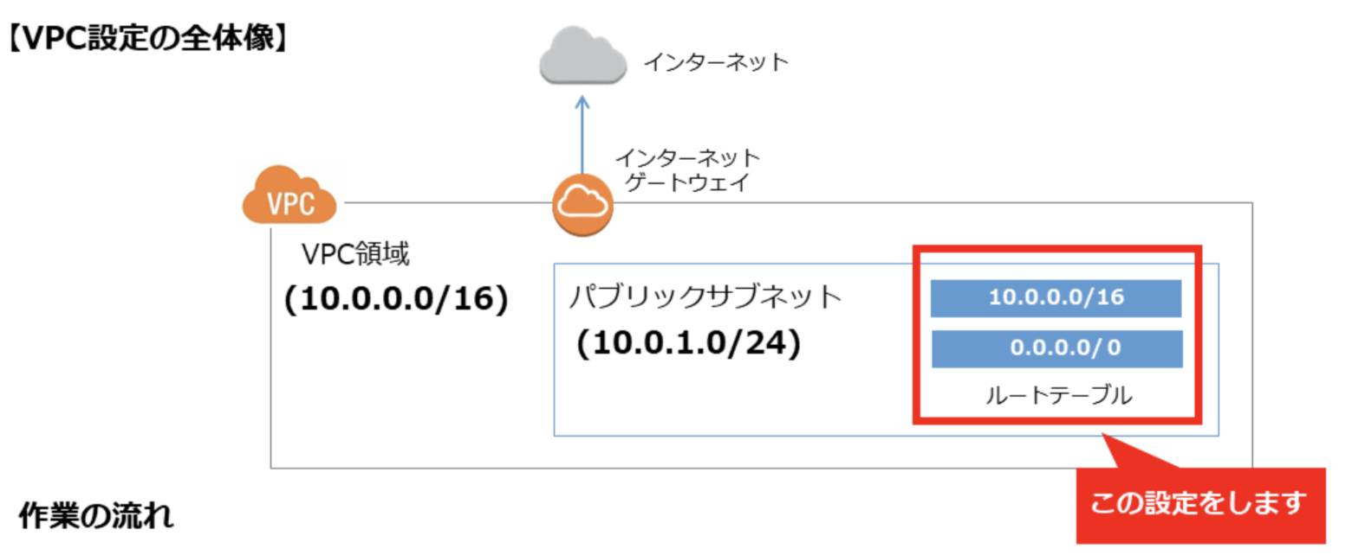
VPCの構築手順
4. ルートテーブル設定

Slide 30
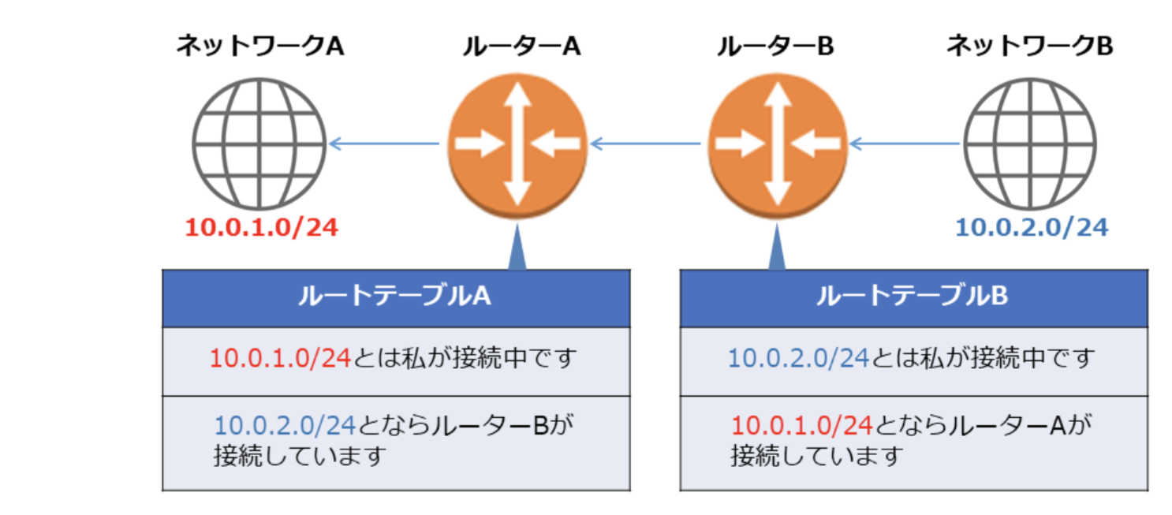
(前提知識)ルートテーブルについて
ルートテーブルは、ネットワークの経路を設定するものです。
各サブネットに作成されるルートテーブルに対し、宛先のネットワークアドレス・ IP アドレスを登録することでその宛先への通信が可能になります。
スマホのアドレス帳やアクセス制限をするためのホワイトリストのようなものです。

Slide 31
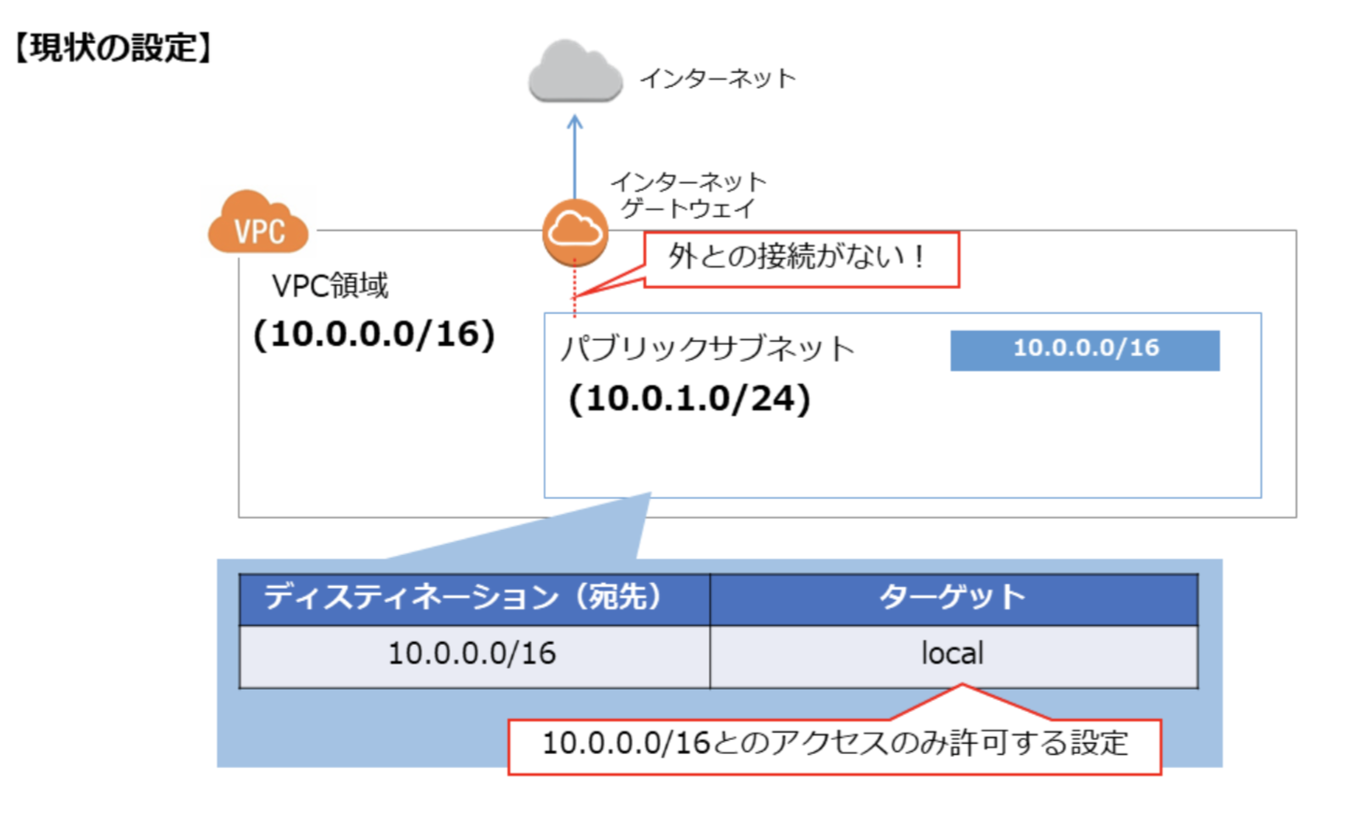
VPCの構築手順
4. ルートテーブル設定

Slide 32
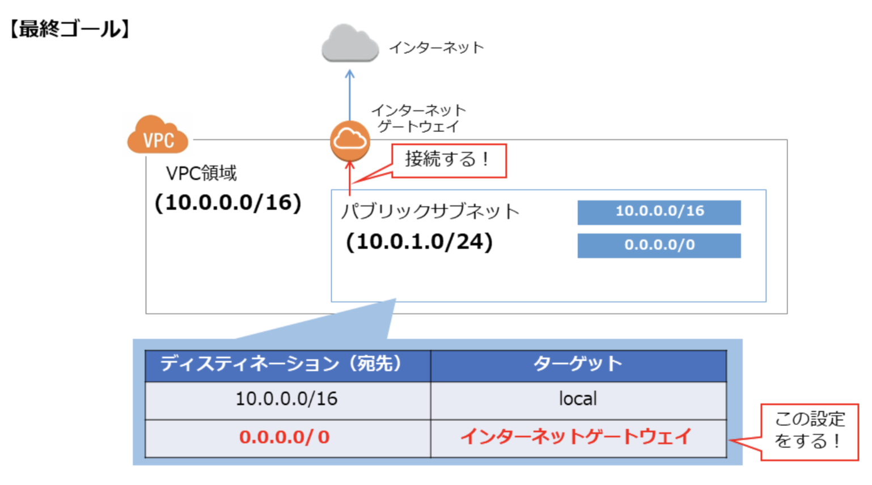
VPCの構築手順
4. ルートテーブル設定

Slide 33
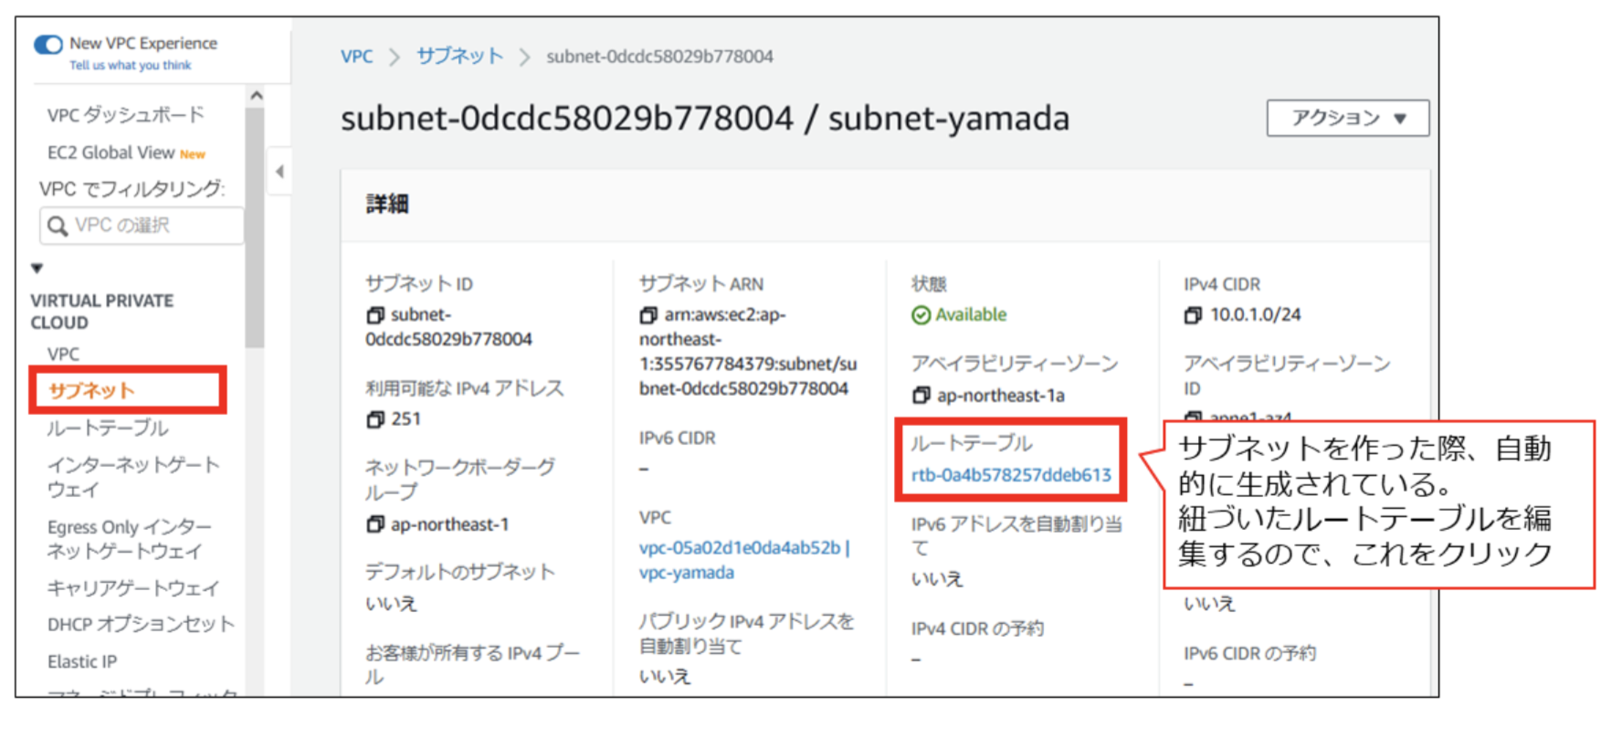
VPCの構築手順
4. ルートテーブル設定

Slide 34
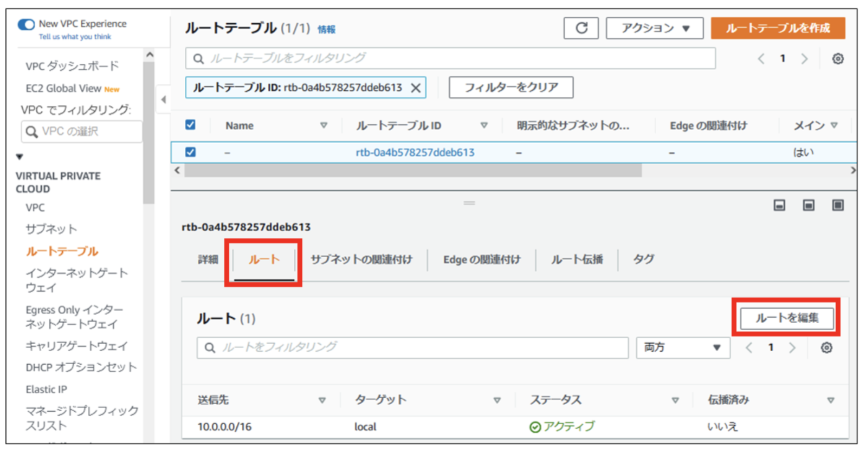
VPCの構築手順
4. ルートテーブル設定

Slide 35
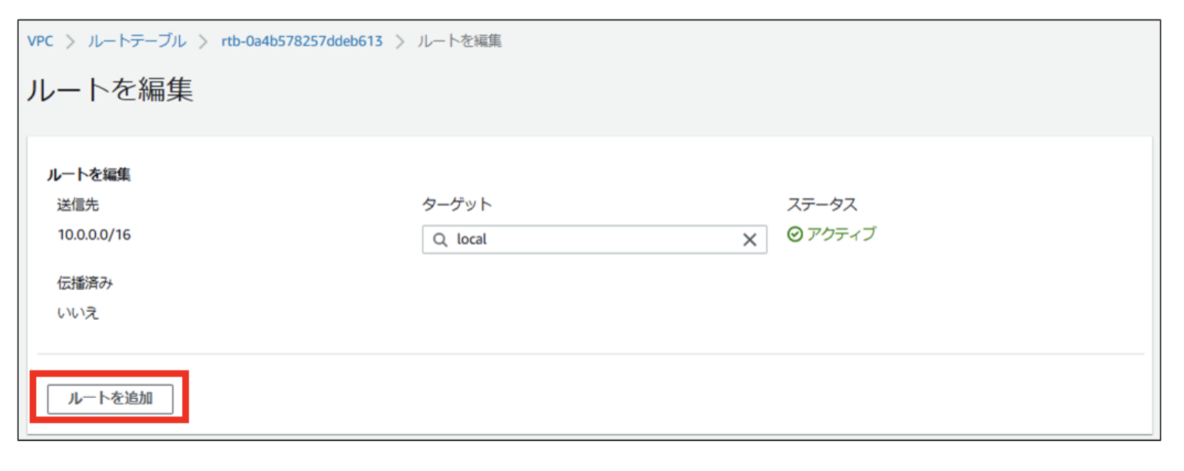
VPCの構築手順
4. ルートテーブル設定

Slide 36
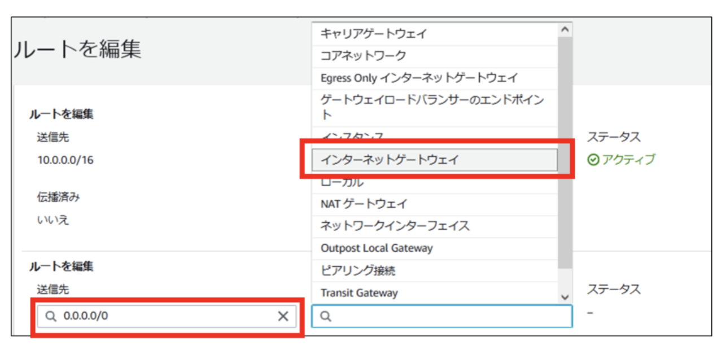
VPCの構築手順
4. ルートテーブル設定

Slide 37
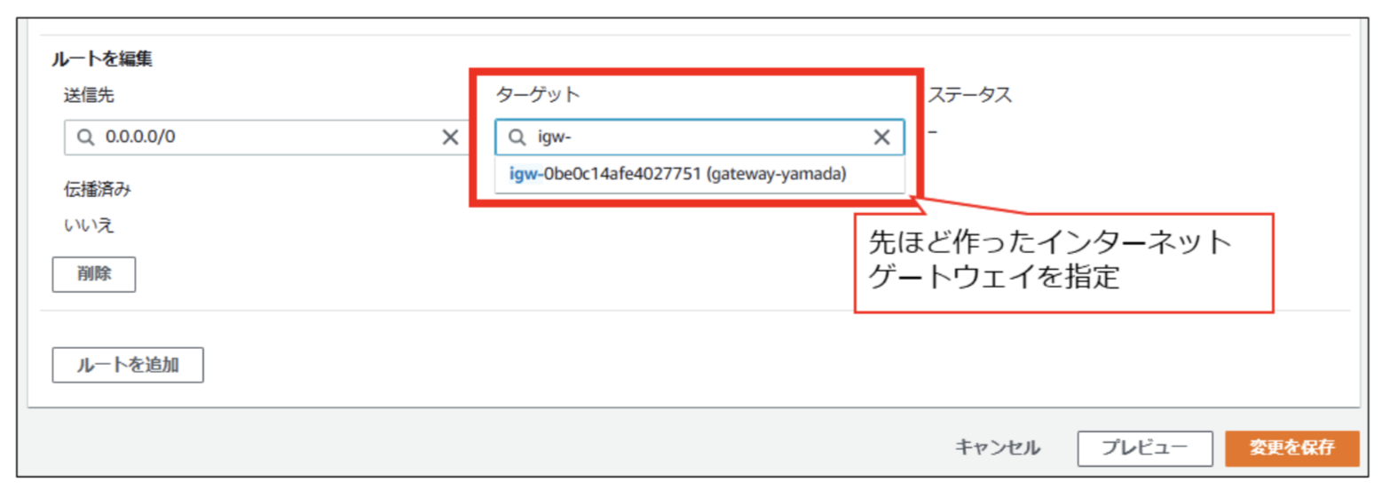
VPCの構築手順
4. ルートテーブル設定

Slide 38
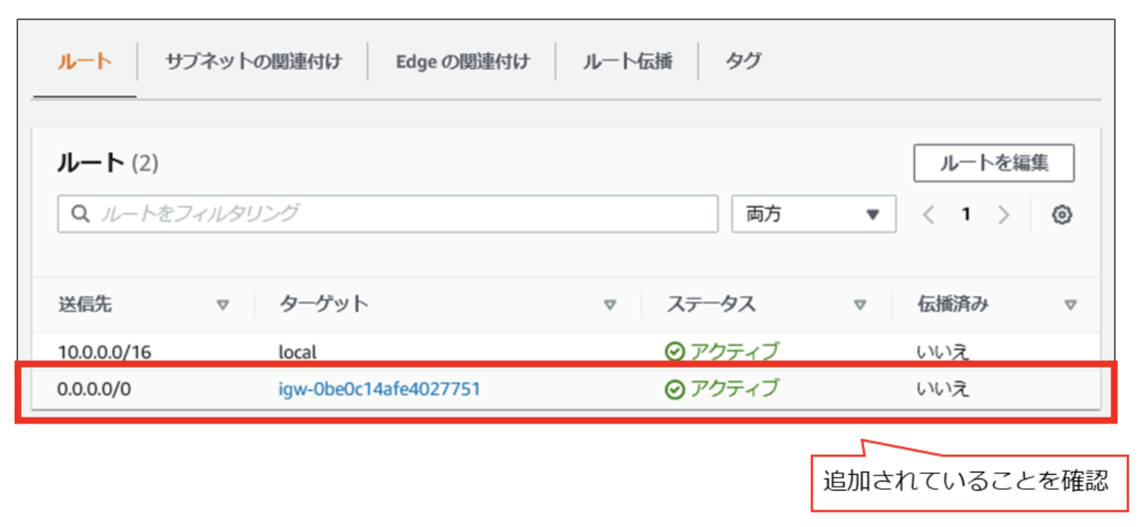
VPCの構築手順
4. ルーティング設定

Slide 39
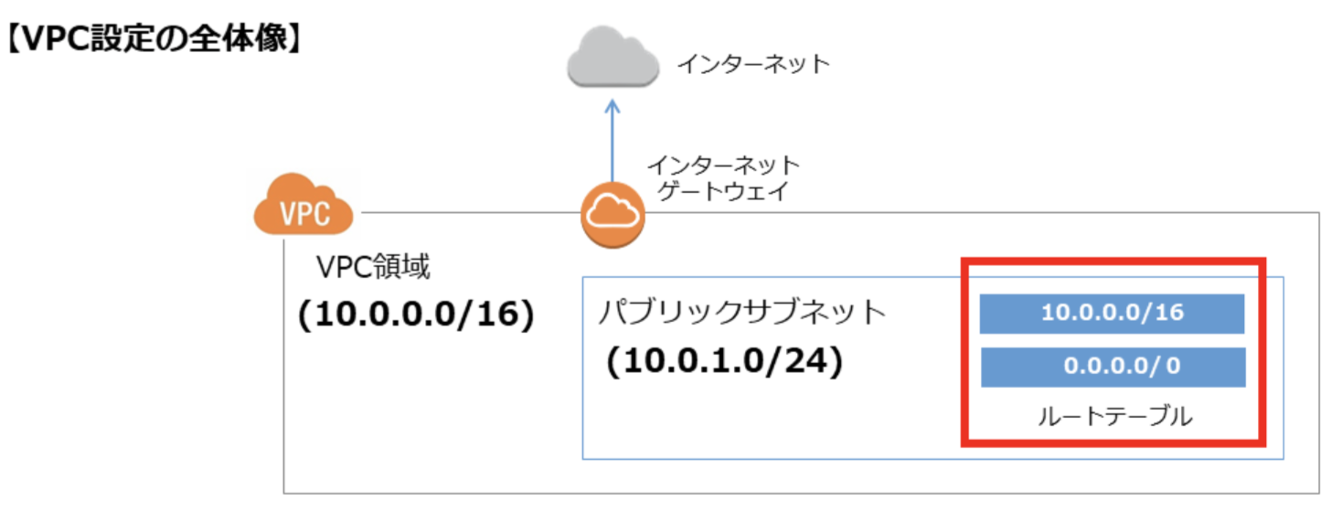
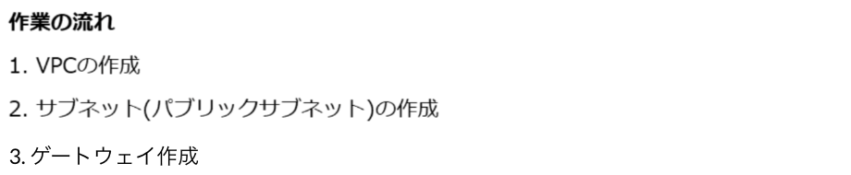

VPCの構築手順
4. ルーティング設定
4. ルートテーブル設定

Slide 40
③ネットワークに
サーバを建てる(実践)

Slide 41
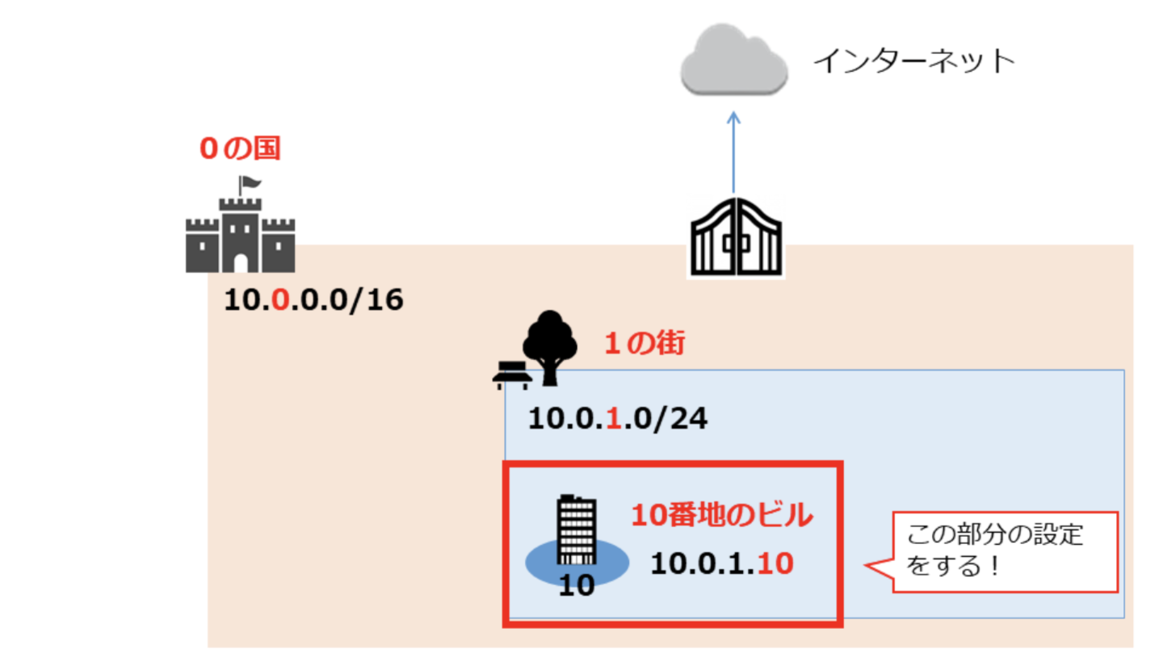
インスタンス作成手順

Slide 42
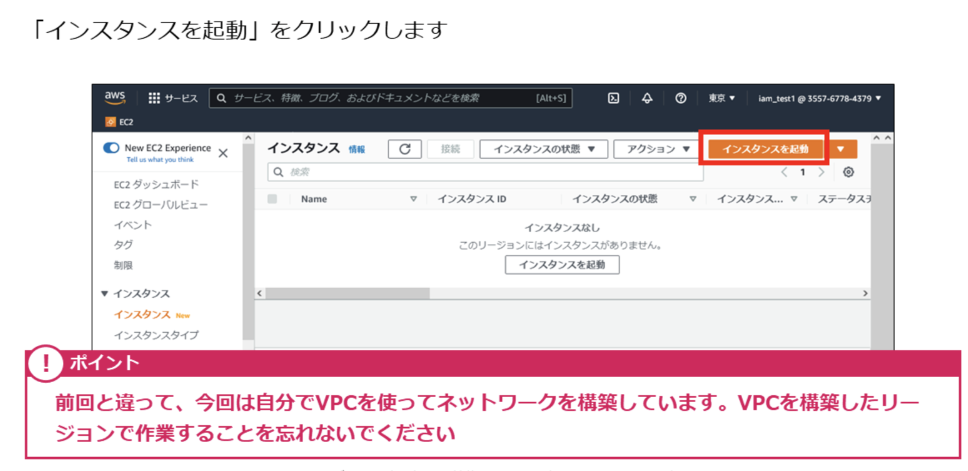
インスタンス作成手順

Slide 43
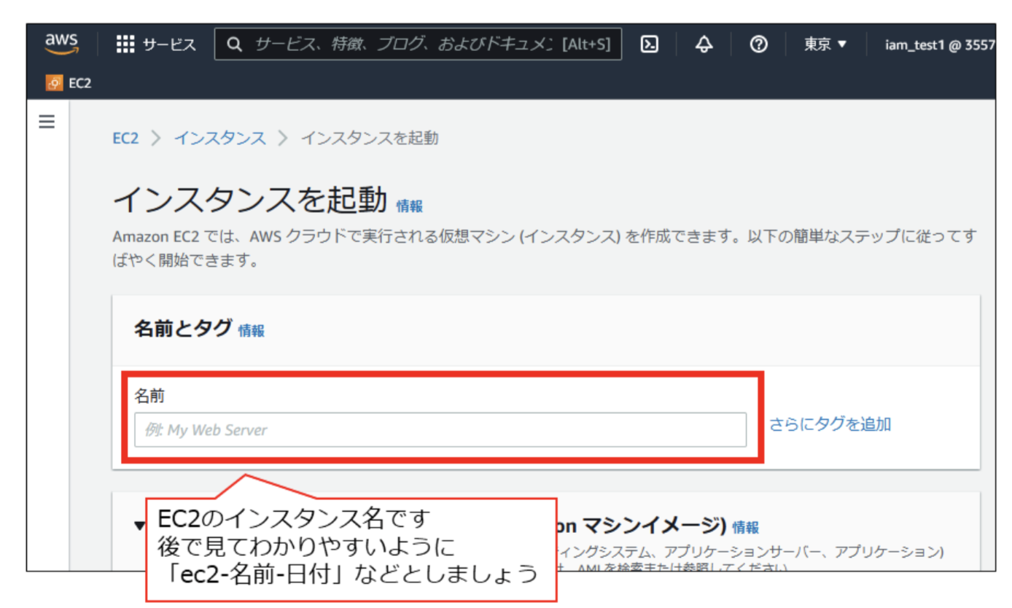
インスタンス作成手順

Slide 44
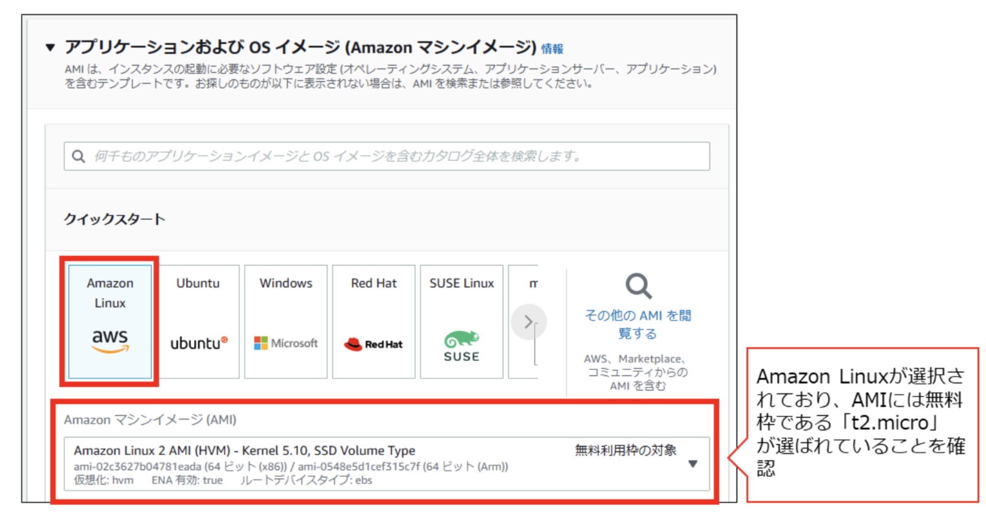
インスタンス作成手順

Slide 45
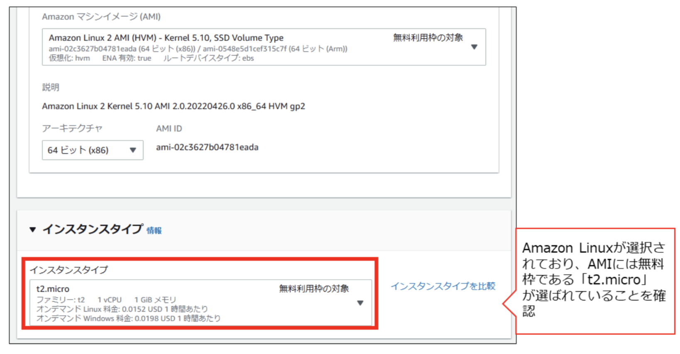
インスタンス作成手順

Slide 46
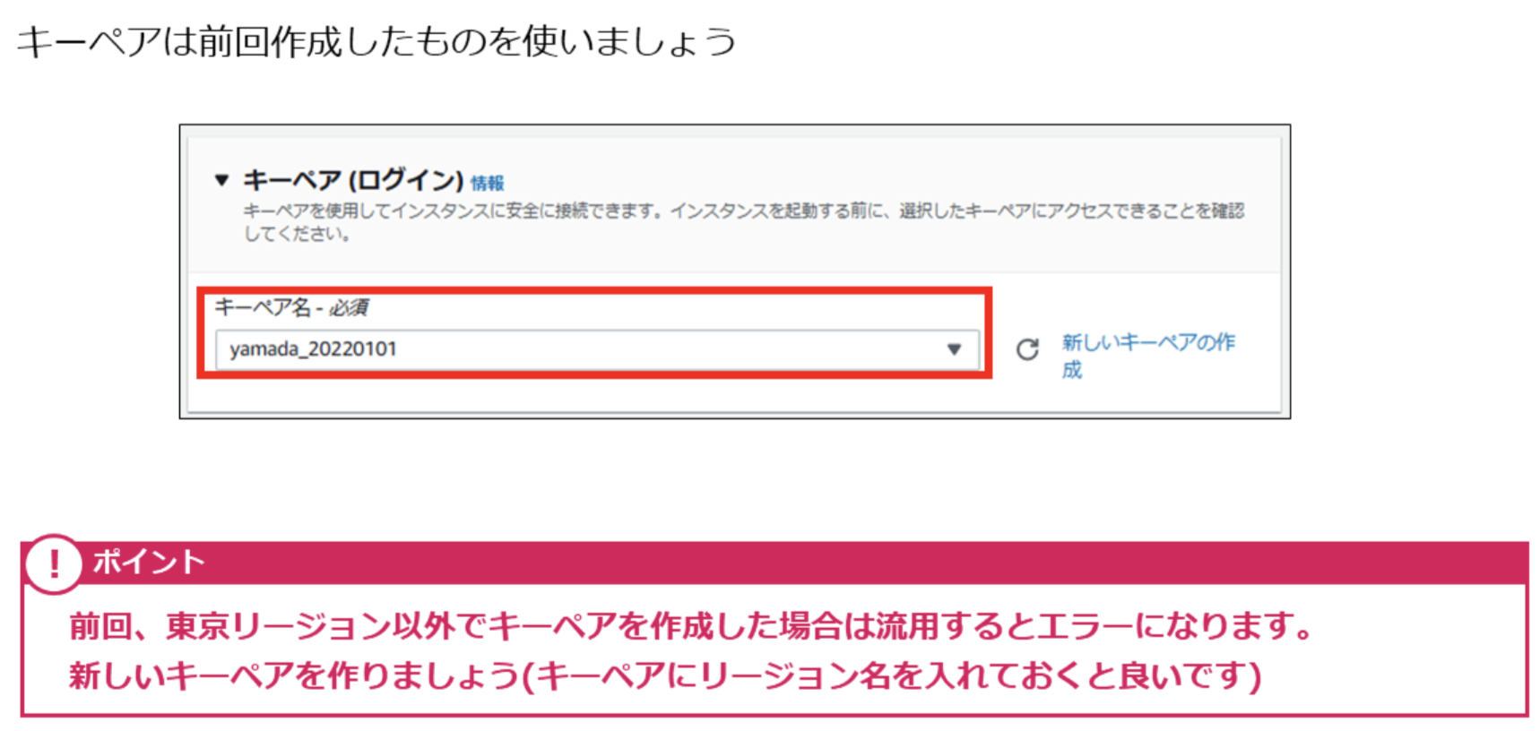
インスタンス作成手順

Slide 47
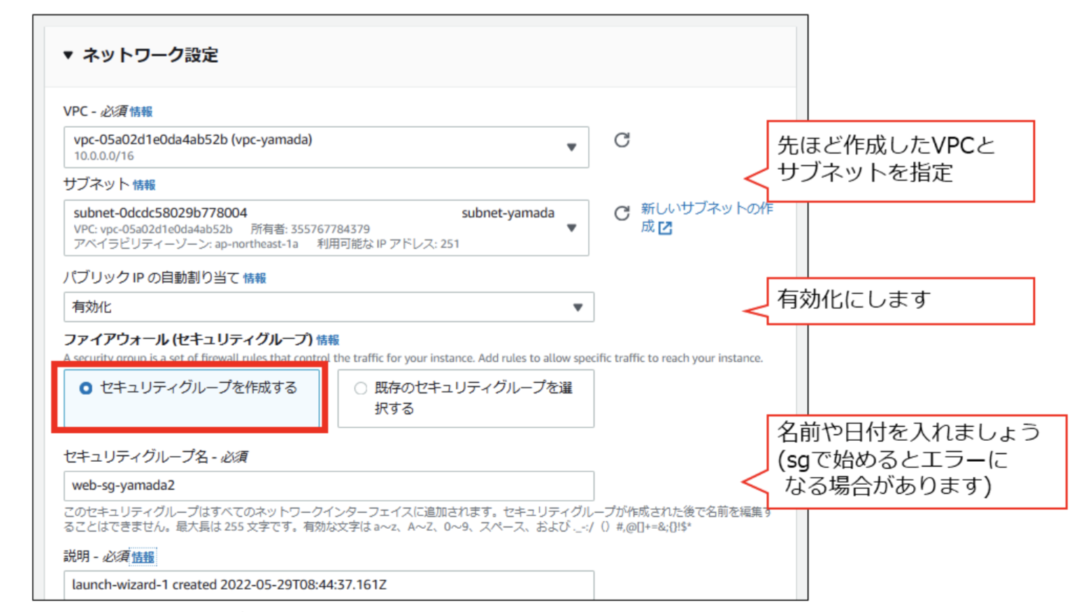
インスタンス作成手順

Slide 48
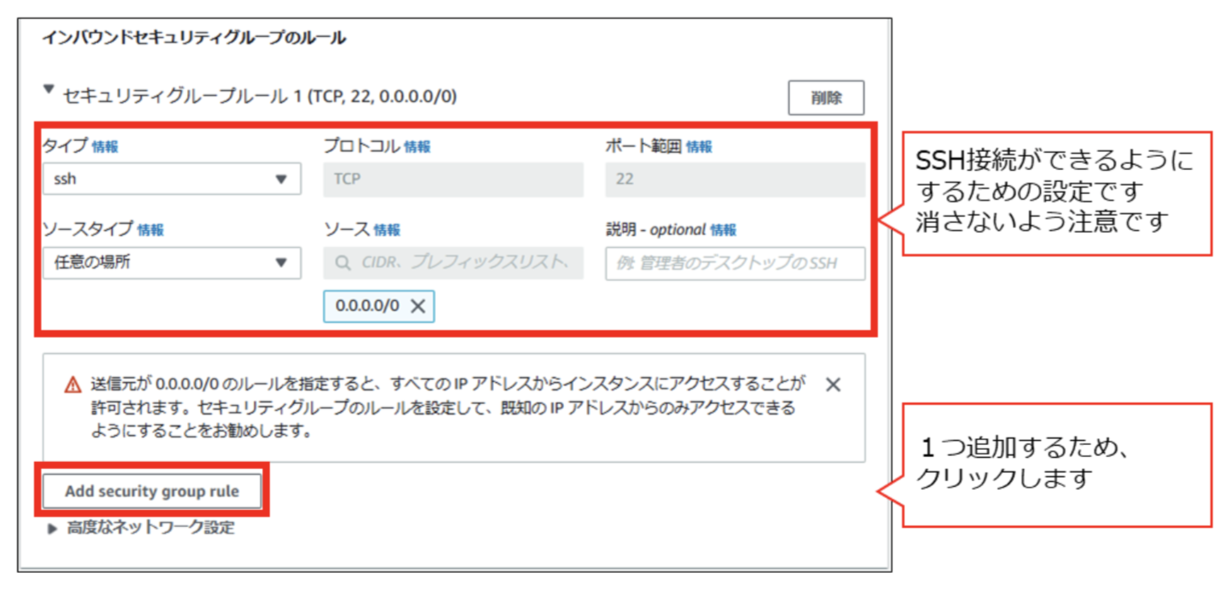
インスタンス作成手順

Slide 49
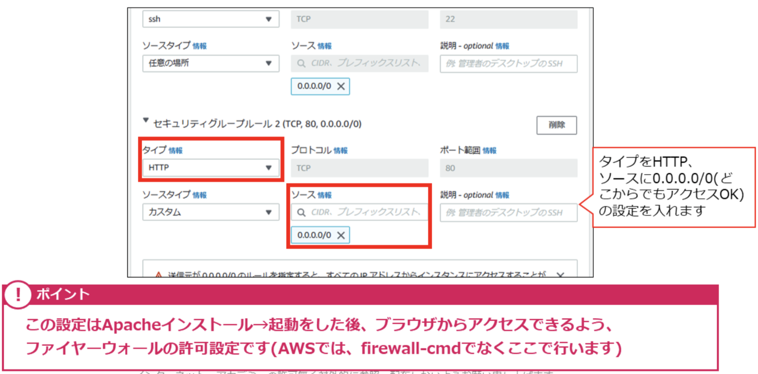
インスタンス作成手順

Slide 50
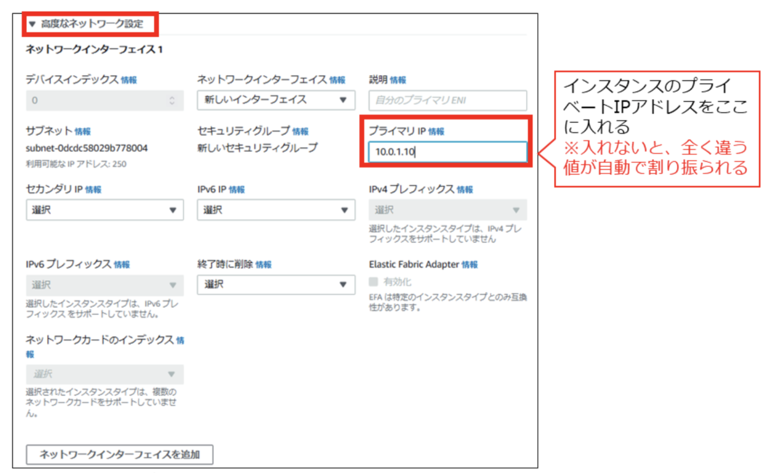
インスタンス作成手順

Slide 51
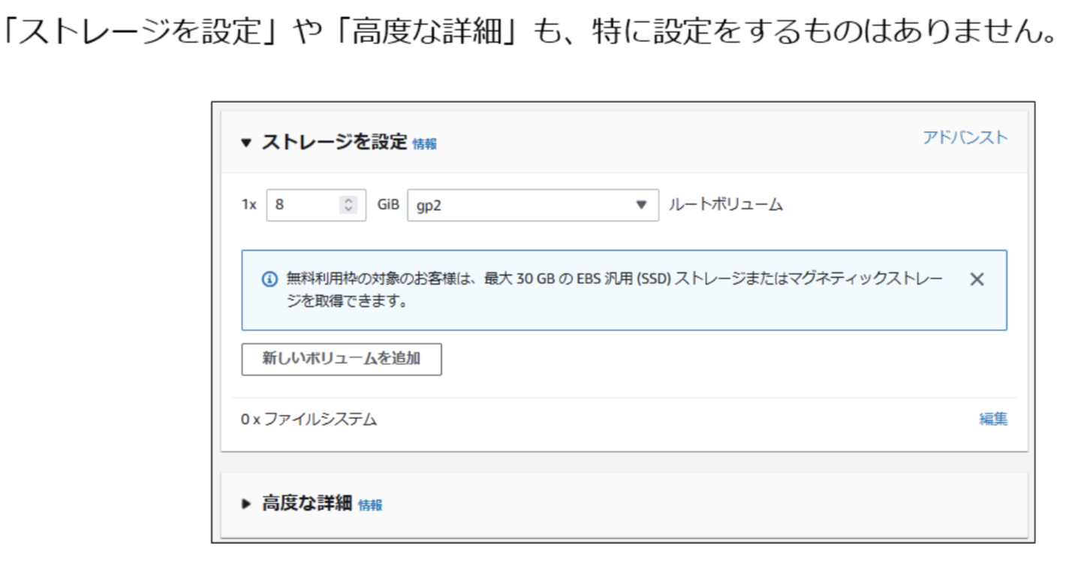
インスタンス作成手順

Slide 52
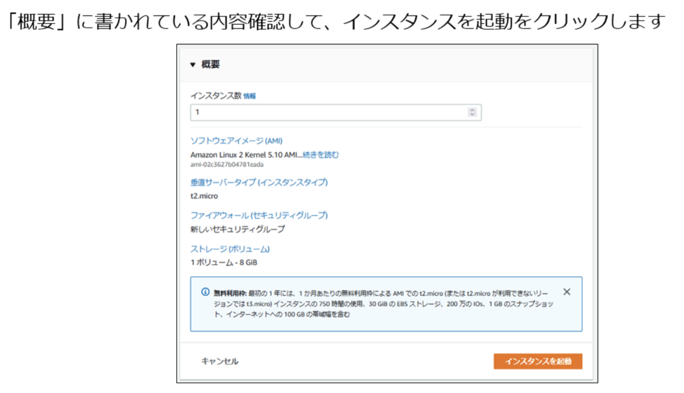
インスタンス作成手順

Slide 53
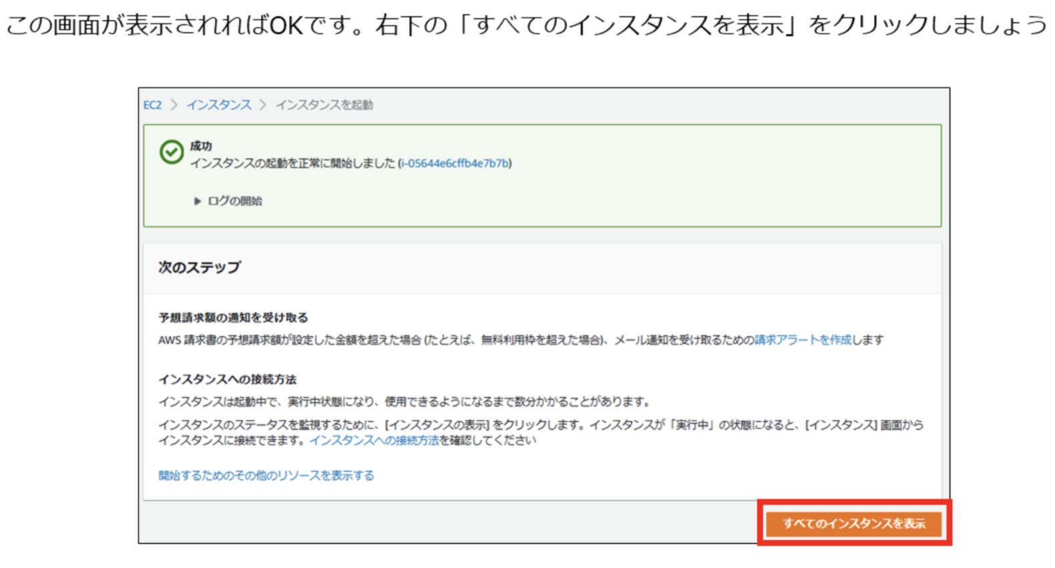
インスタンス作成手順

Slide 54
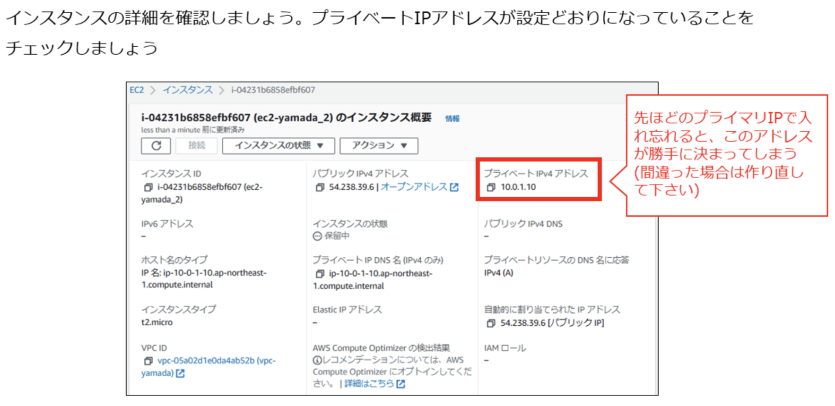
インスタンス作成手順

Slide 55
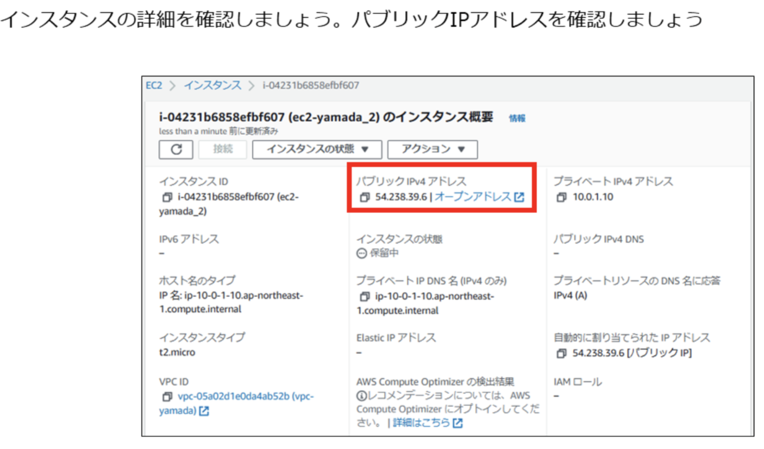
インスタンス作成手順

Slide 56

インスタンス作成手順(Win版)

Slide 57

インスタンス作成手順(Mac版)
Macはターミナルからログインします。

Slide 58

インスタンス作成手順

Slide 59


インスタンス作成手順

Slide 60

インスタンス終了手順

Slide 61

インスタンス終了手順

Slide 62

インスタンス終了手順

Slide 63

インスタンス作成手順

Slide 64

インスタンス作成手順

Slide 65

インスタンス終了手順

Slide 66
④資格試験ポイント
(ネットワーク)

Slide 67


サンプル問題(ネットワーク)

Slide 68


サンプル問題(ネットワーク)

Slide 69



サンプル問題(ネットワーク)

Slide 70
⑤AWSのセキュリティ

Slide 71
AWSのセキュリティサービス(一部紹介)
1. AWS Identity and Access Management (IAM) AWS のサービスやリソースにアクセスできるユーザーやグループを指定し、きめ細かいアクセス許可を一元管理できる
2. AWS Certificate Manager(ACM) SSL/TLS 証明書の購入、アップロード、および更新ができる
3. AWS Key Management Service (AWS KMS) アプリケーションと AWS のサービス全体で暗号キーを作成、管理、制御することができる

Slide 72
AWSのセキュリティサービス(一部紹介)
4. AWS WAF トラフィックを制御するセキュリティルールを作成し、SQL インジェクションやクロスサイトスクリプティング (XSS) などの一般的な攻撃パターンをブロックすることができる
5. AWS Shield マネージド型の DDoS 保護サービスで、AWS で実行しているアプリケーションを保護
6. Amazon Inspector ソフトウェアの脆弱性や意図しないネットワークのエクスポージャーがないか継続的に AWS ワークロードをスキャンする自動脆弱性管理サービス

Slide 73
⑥資格試験ポイント
(セキュリティ)

Slide 74


サンプル問題(セキュリティ)

Slide 75


サンプル問題(セキュリティ)

Slide 76


サンプル問題(セキュリティ)

Slide 77
資格合格のポイント
１周したら再受験無料キャンペーンでとりあえず受験してみる (7/15まで)
Udemy・書籍などで必要な知識をインプットする
サンプル問題を解いて問題の傾向を把握する

